Slide 1
Головне управління Держпродспоживслужби
у Вінницькій області
«Медицина оберігає людину, ветеринарна медицина – людство»
С.С. Євсеєнко
ПРІОРИТЕТНІ НАПРЯМКИ ДІЯЛЬНОСТІ
на 2017 рік
_____________________________________________________________________________________________
Управління безпечності харчових продуктів та ветеринарії
Вінниця 2017 р.

Slide 2
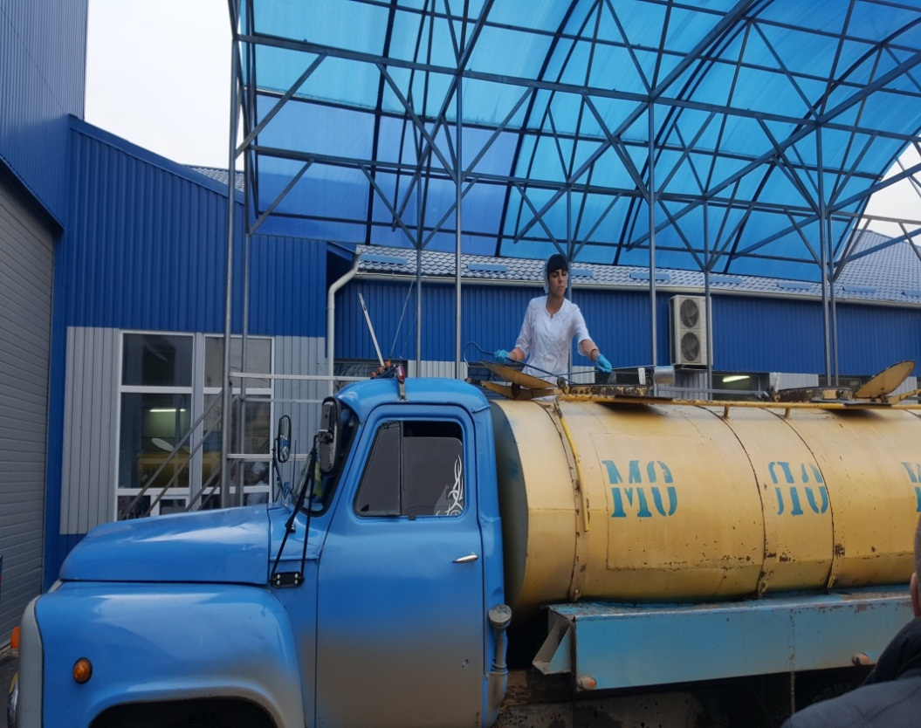
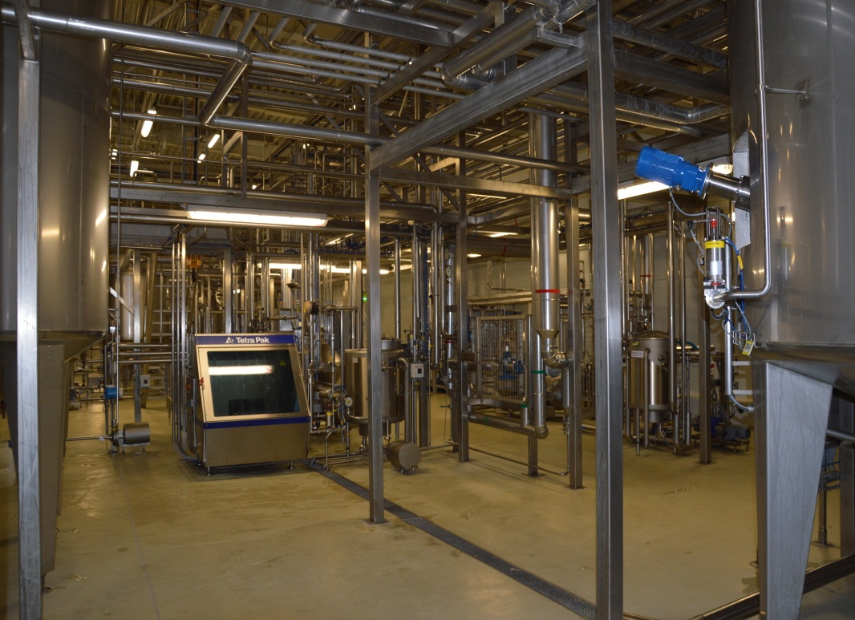
Державний контроль у сфері безпечності харчових продуктів та ветеринарії у Вінницькій області здійснюють 75 інспекторів територіальних органів Держпродспоживслужби.

Slide 3
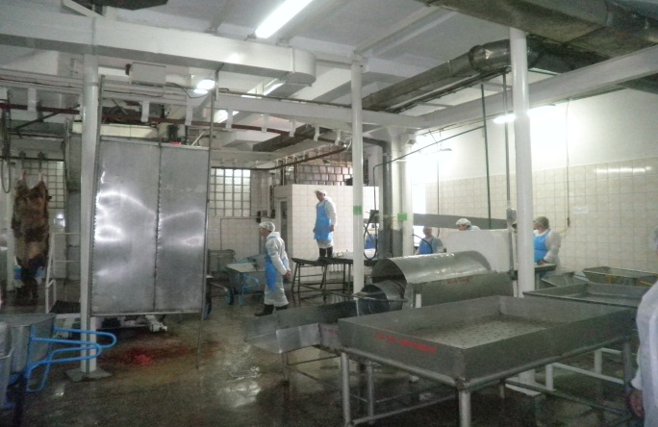
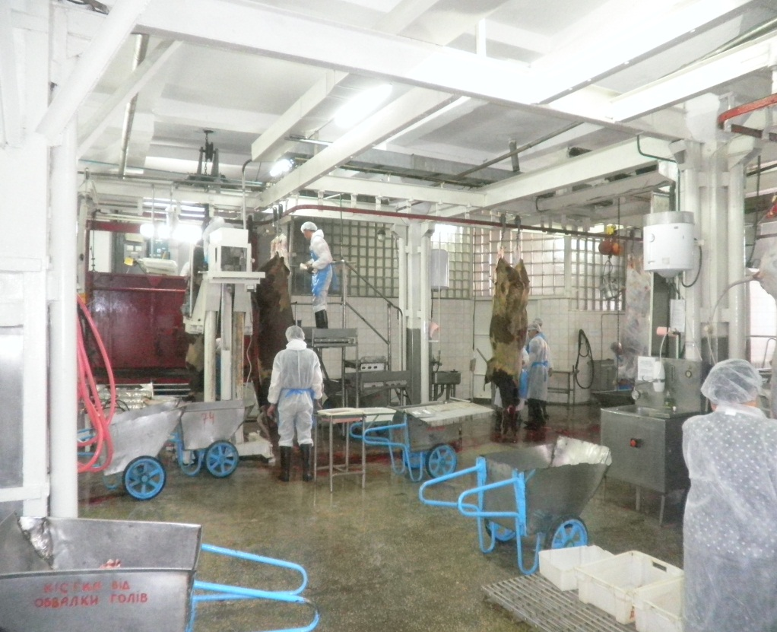
Інспекторська робота проводиться у відповідності до плану роботи на 2017 рік. Заплановано здійснити 144 перевірки. Крім того, в разі необхідності, будуть проводитись позапланові заходи державного контролю відповідно до вимог чинного законодавства.

Slide 4
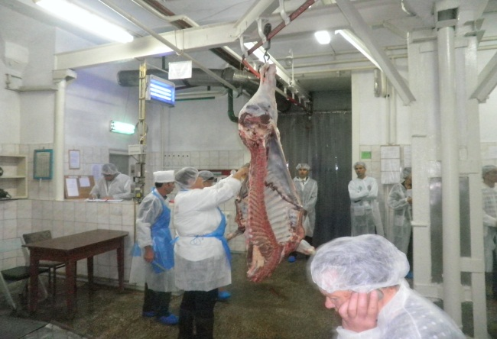
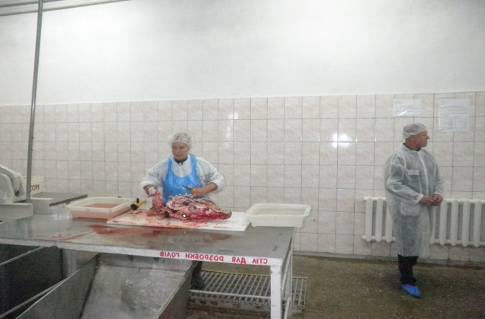
Значна увага приділяється здійсненню ветеринарно - санітарної експертизи харчової продукції.
Постійний державний контроль на 79 бойнях та м’ясопереробних підприємствах Вінницької області здійснюється 62 уповноваженими лікарями ветеринарної медицини.

Slide 5
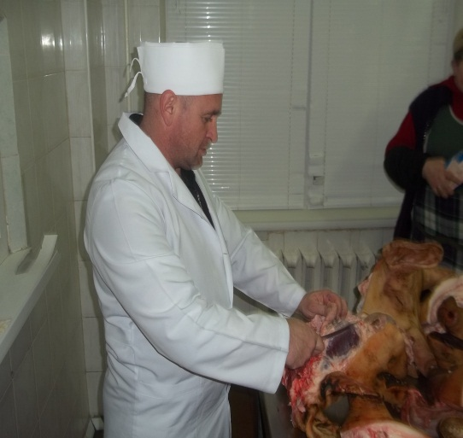
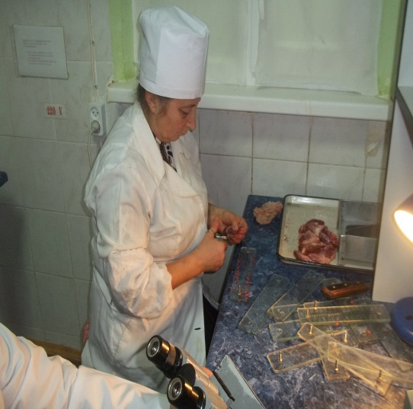
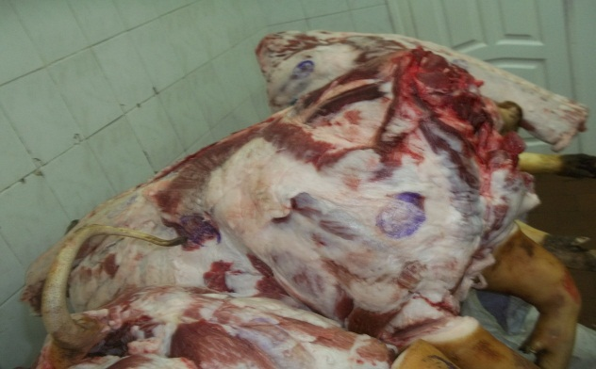
На агропродовольчих ринках області відповідна робота проводиться спеціалістами 45 державних лабораторій ветеринарно - санітарної експертизи.

Slide 6
Спеціалістами управлінь Держпродспоживслужби в районах та містах області проводиться реєстрація потужностей операторів ринку, які провадять діяльність, що не вимагає отримання експлуатаційного дозволу, дані потужності використовуються на будь-якій стадії виробництва та/або обігу харчових продуктів. Відповідно до ст. 25 Закону України «Про основні принципи та вимоги до безпечності та якості харчових продуктів». На даний час зареєстровано 10048 потужностей.
Робота в даному напрямку продовжується.

Slide 7
За зверненнями суб’єктів господарювання, управліннями Держпродспоживслужби в районах та містах, через ЦНАП, видаються такі дозвільні документи:
- експлуатаційні дозволи для потужностей (об'єктів): з переробки неїстівних продуктів тваринного походження; з виробництва, змішування та приготування кормових добавок, преміксів і кормів.
- експлуатаційний дозвіл для операторів ринку, що провадять діяльність з виробництва та/або зберігання харчових продуктів тваринного походження.

Slide 8
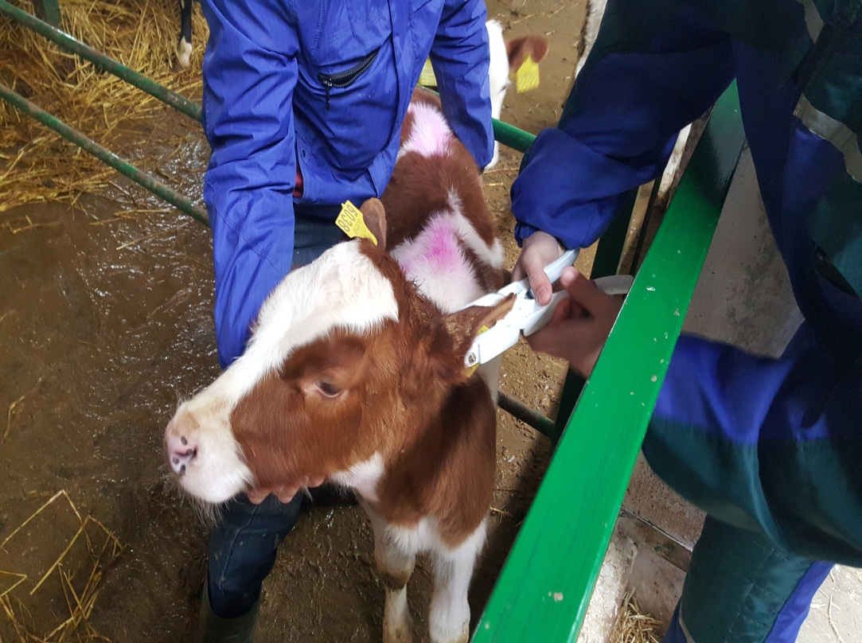
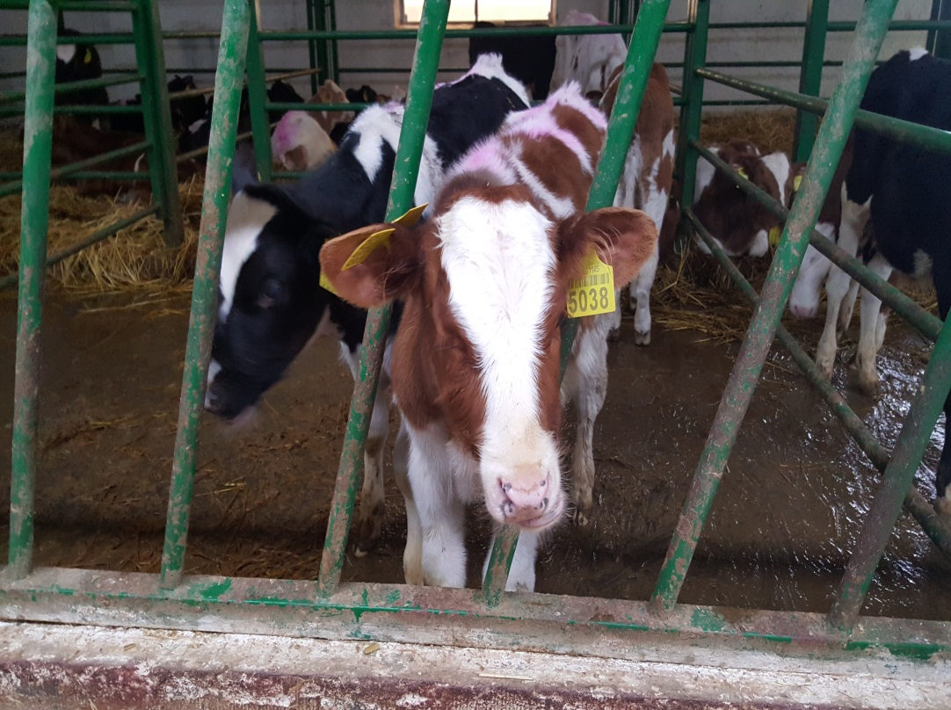
Ще одним із пріоритетних напрямків роботи у 2017 році є проведення ідентифікації та реєстрації тварин, як одного із засобів впровадження ефективного контролю за обліком, переміщенням і торгівлею тваринами.

Slide 9
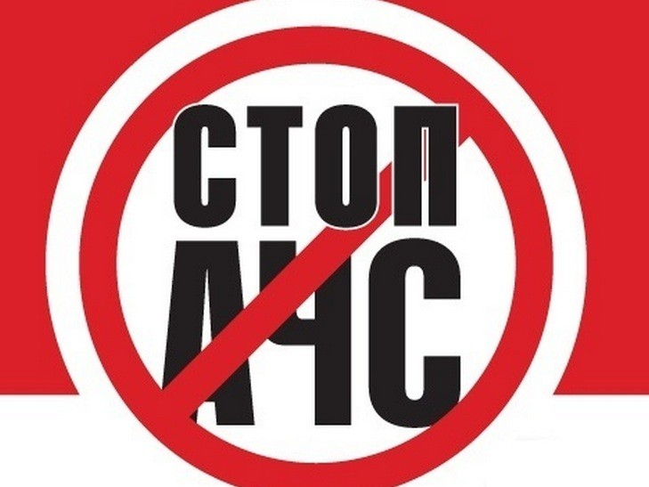
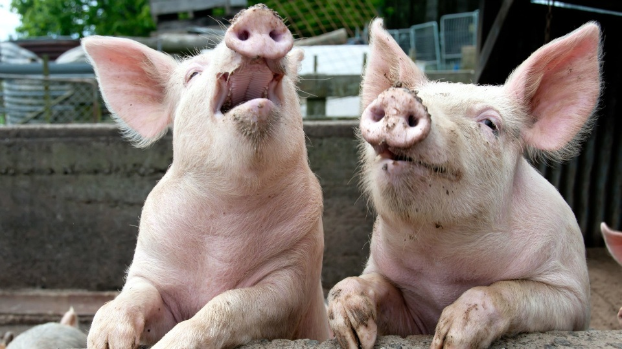
ПРОФІЛАКТИКА ЗАХВОРЮВАНЬ ТВАРИН І ПТИЦІ
АФРИКАНСЬКА ЧУМА СВИНЕЙ
Щодо африканської чуми свиней, то епізоотична ситуація що в світі, що і в Україні загрозлива і має тенденцію до погіршення. Протягом 2016 року в Україні зареєстровано 91 випадок захворювання.

Slide 10
З початку 2017 року в Україні зареєстровано 44 випадки захворювання в 18 областях.

Slide 11
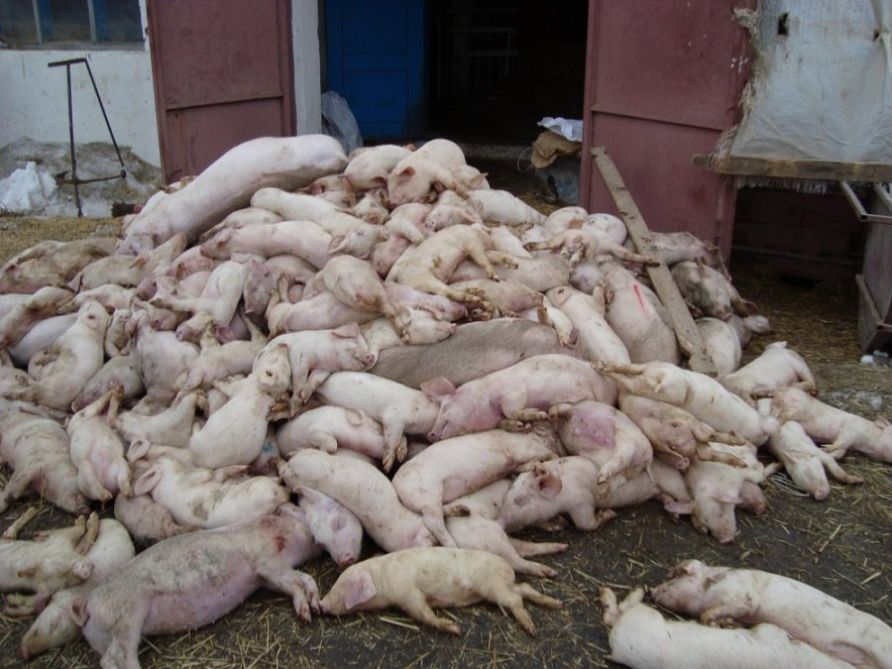
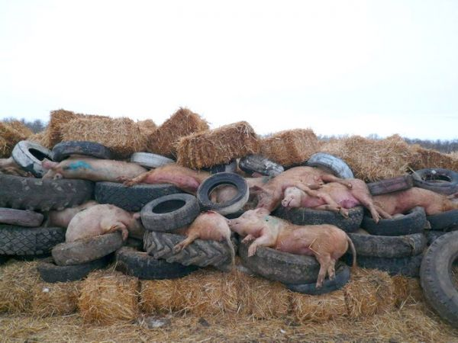
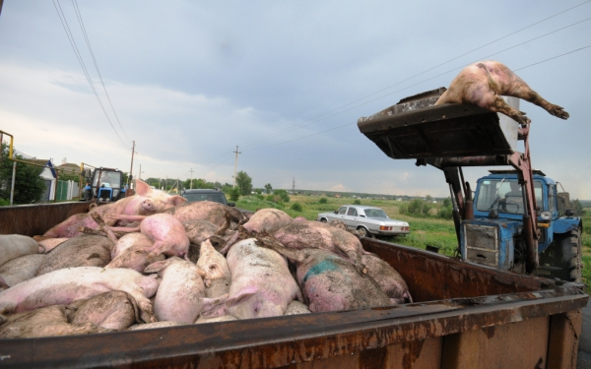
Дана хвороба захворювання несе за собою великі економічні збитки із-за заборони торгівлі продукцією свинарства.

Slide 12
Заходи профілактики:
забезпечення біобезпеки у свиногосподарствах незалежно від форми власності;
згодовування свиням термічно оброблених кормів та харчових відходів;
не проводити закупівлю живих в свиней та кормів в зонах неблагополучних по АЧС;

Slide 13
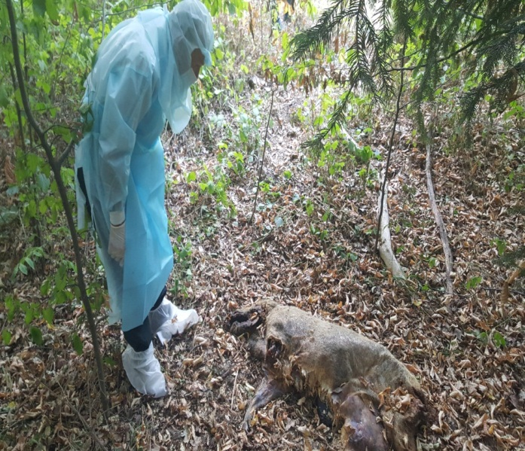
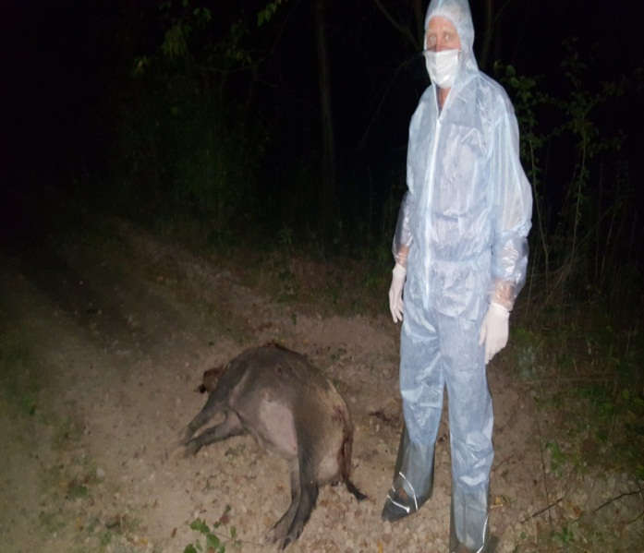
Заходи профілактики:
- ізоляція свиней, що вільно утримуються (вигульні майданчики, обори, випас);
- проведення роз’яснювальної роботи серед суб’єктів господарювання та населення щодо африканської чуми свиней.

Slide 14
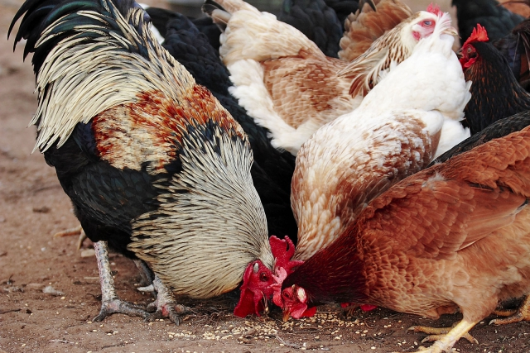
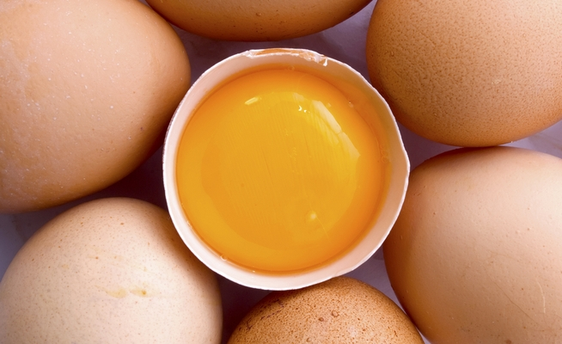
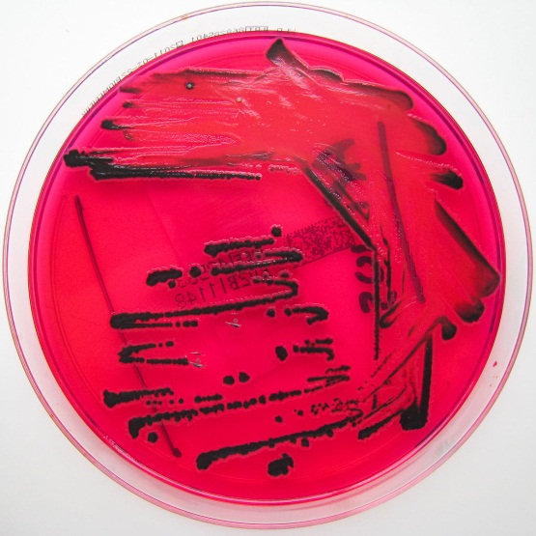
САЛЬМОНЕЛЬОЗ ПТИЦІ
Сальмонельоз - гостре зоонозне інфекційне захворювання, яке спричиняється бактеріями роду Salmonella, зустрічається в популяціях диких, синантропних, свійських птахів та становить загрозу для здоров’я людини.

Slide 15
З метою гармонізації вітчизняного законодавства до міжнародних стандартів, своєчасного проведення моніторингу захворювання окремих видів птиці на сальмонельоз, виявлення наявності сальмонел в усіх продуктах птахівництва на первинних етапах виробництва та сприяння виходу українських виробників продукції птахівництва на ринок ЄС наказом Головного державного інспектора ветеринарної медицини України від 27.12.2013 № 177 «Про затвердження програм контролю сальмонельозу птиці в Україні на 2014-2018 роки» затверджено програми контролю сальмонельозу птиці - курей несучок, птиці – бройлерів, племінної птиці, індиків в птахогосподарствах України на 2014-2018 роки.

Slide 16
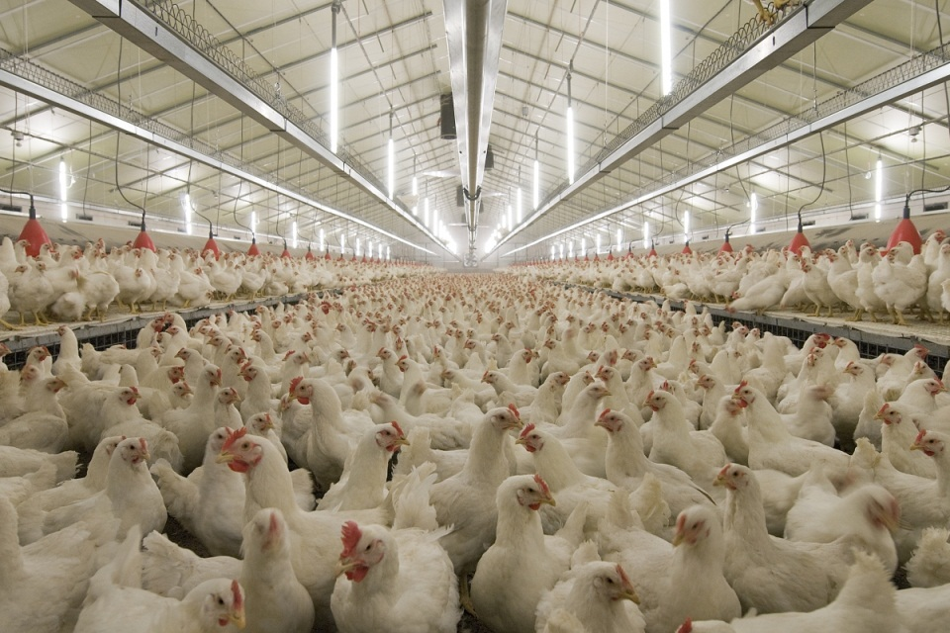
В 2017 році моніторингові дослідження будуть проводитись відповідно до Плану лабораторно - діагностичних досліджень сальмонельозів в птахогосподарствах області.

Slide 17
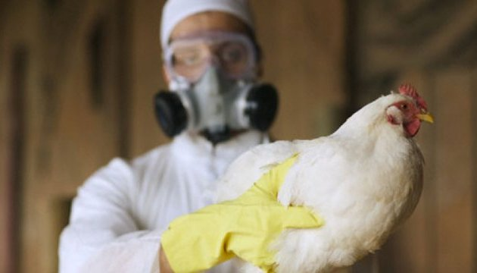
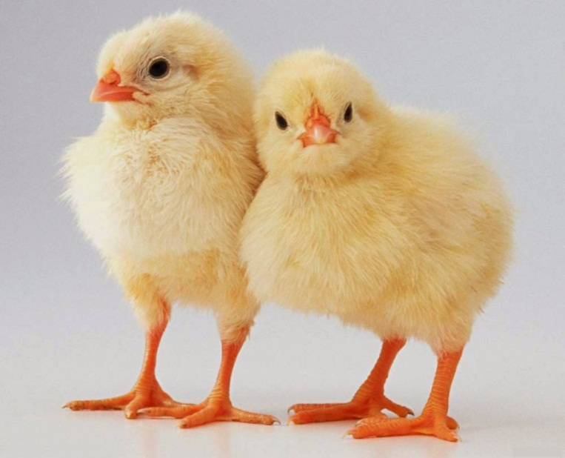
ГРИП ПТИЦІ
Грип птиці - гостра контагіозна вірусна інфекція птахів, викликана будь-яким вірусом грипу A: субтипів H5 та H7.

Slide 18
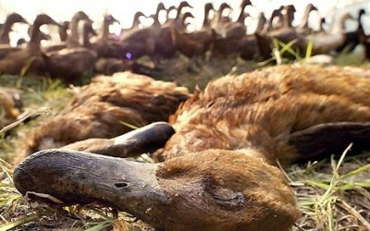
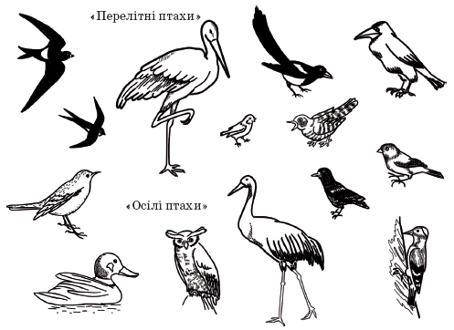
До грипу сприйнятлива домашня, синантропна та дика перелітна птиця.
Протягом 2016 року хвороба була зареєстрована в 48 країнах світу, 20 випадків зареєстровано в країнах Європи, із них 5 спалахів в Україні - 4 випадки в Херсонській області та 1 в Чернівецькій.
Дана хвороба захворювання приносить великі економічні збитки із-за заборони торгівлі продуктами птахівництва.

Slide 19
Профілактичні заходи з біобезпеки
нагляд за клінічним станом птиці;
проведення моніторингових досліджень щодо виявлення антитіл до вірусу грипу птиці та встановлення вірусу грипу серед різних видів диких перелітних та синантропних птахів, птахогосподарств та особистих селянських господарств, іншої птиці, яка утримується в неволі, тощо;

Slide 20
Профілактичні заходи з біобезпеки
контроль та оцінку загрози, що може виникнути від диких перелітних та синантропних птахів, щодо будь-якого вірусу грипу птиці;
моніторинг наявності збудників пташиного грипу у ссавців.
Моніторингові дослідження інфекційних хвороб птиці в Вінницькій області в 2017 році, в тому числі грипу птиці, проводиться відповідно до Державного плану моніторингу інфекційних хвороб птиці на території України на 2017 рік та Плану моніторингу інфекційних хвороб птиці на території області на 2017 рік.

Slide 21
ДЯКУЮ ЗА УВАГУ!

